Slide 1
Prepoznavanje registarskih tablica
Luka Bradić
SV53/2022

Slide 2
Problem
Potreba za automatskim sistemom prepoznavanja registarskih tablica
Izazovi: različiti uslovi osvetljenja, vremenski uslovi, uglovi snimanja, delimične zaklonjenosti
Cilj: smanjenje ljudske intervencije i ubrzavanje procesa

Slide 3
Važnost rešavanja problema
Primene u realnom životu:
nadzor i kontrola saobraćaja
naplata putarina
parking sistemi
bezbednosni i nadzorni sistemi
Benefiti: brži rad, veća efikasnost, bolja bezbednost

Slide 4
YOLO
YOLO = “You Only Look Once”
Radi detekciju u realnom vremenu (jedan prolaz kroz mrežu)
Podela slike na mrežu
predviđanje bounding-box koordinata i verovatnoća
Prednosti: brzina i dobra preciznost

Slide 5
OCR
OCR (Optical Character Recognition)
prepoznavanje teksta sa slike
Koristi tehnike dubokog učenja i obrade slike
PaddleOCR i Tesseract kao alati
Izlaz: prepoznati string karaktera

Slide 6
Skup podataka
Prikupljene slike sa sajta polovniautomobili.com
Ručna anotacija korišćenjem Label Studio
Podaci pripremljeni u YOLO formatu
Augmentacija: rotacija, ogledanje, promena kontrasta, osvetljenja, dodavanje šuma

Slide 7
Pipeline
Ulaz: slika automobila
YOLO detekcija pozicije tablica
Isecanje tablice
Obrada slike
OCR
Izlaz: tekstualni format tablice

Slide 8
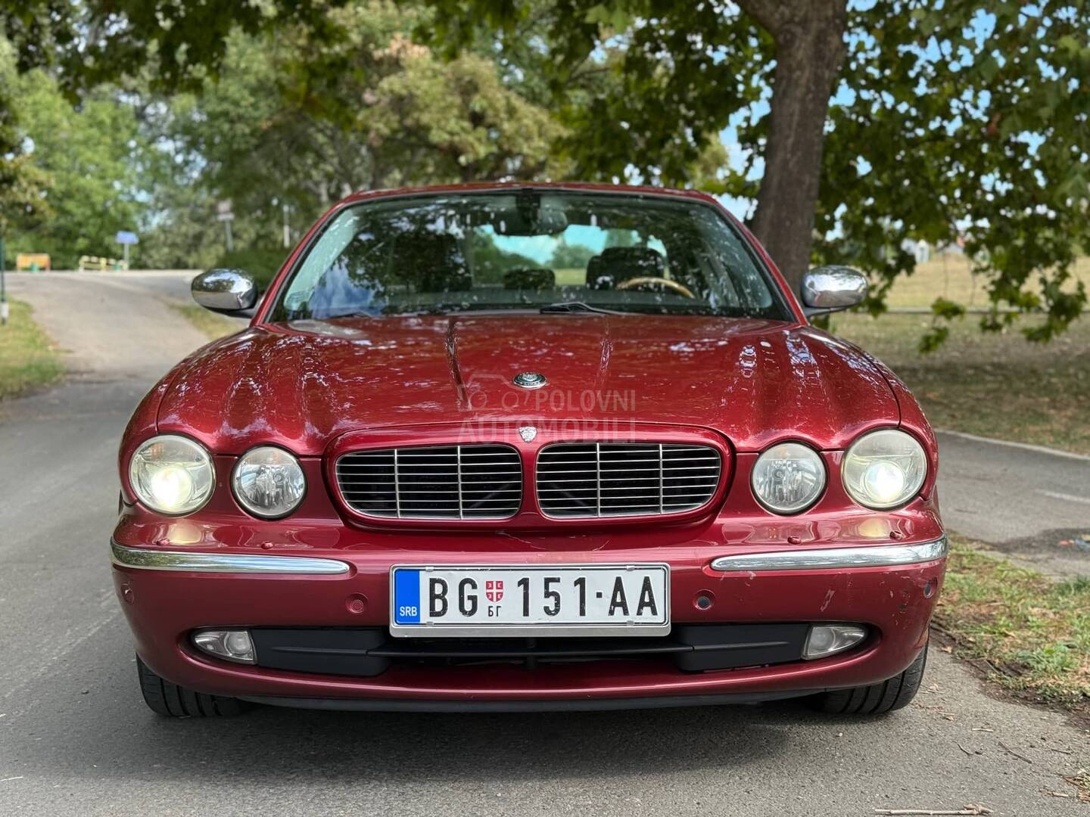
Demonstracija – ulaz

Slide 9
Demonstracija – YOLO

Slide 10
Demonstracija - isecanje

Slide 11
Demonstracija – obrada slike

Slide 12
Demonstracija - OCR
predicted = [„BG“, „151AA“]

Slide 13
Demonstracija - izlaz
BG151AA

Slide 14
Evaluacija Sistema - YOLO
Model | Precision | Recall | mAP@0.5 | mAP@0.5:0.95
Small | 0.9743 | 0.9333 | 0.9850 | 0.5787
Mid | 0.9280 | 0.8596 | 0.9622 | 0.5850
Large | 0.9955 | 1.0000 | 0.9950 | 0.7629
Zaključak:
Large model je najbolji: gotovo sve tablice detektuje (Recall=1) i gotovo sve predikcije su tačne (Precision=0.9955).
mAP@0.5 visok → dobar za generalnu detekciju.
mAP@0.5:0.95 niži → fine-grained pozicioniranje bounding box-a nije savršeno.

Slide 15
Evaluacija Sistema - OCR
OCR Engine | Enhancement | Char Accuracy | Plate Accuracy
PaddleOCR | None | 0.5607 | 0.1333
PaddleOCR | Basic | 0.4953 | 0.1333
PaddleOCR | Advanced | 0.5607 | 0.1333
Tesseract | None | 0.4393 | 0.1333
Tesseract | Basic | 0.1495 | 0.0000
Tesseract | Advanced | 0.4393 | 0.1333
Zaključak:
PaddleOCR generalno daje bolje rezultate po karakterima, dok Tesseract često pati od niskog char accuracy.
Ni jedna od obrada slike značajno ne povećava tačnost cele tablice (Plate accuracy ostaje niska), što znači da OCR engine ima problema sa kompletnim prepoznavanjem tablice, posebno kada je potrebno tačno detektovati sve karaktere zajedno.

Slide 16
Evaluacija Sistema - Pipeline
Zaključak:
YOLO model veličina:
Veći modeli (Large) daju bolje rezultate char accuracy i plate accuracy u poređenju sa Mid i SRB (small) modelima, što pokazuje da preciznije detekcioni modeli pomažu OCR-u da bolje prepozna karaktere.
OCR:
Tesseract generalno daje nižu char accuracy od PaddleOCR-a u svim kombinacijama, ali povremeno ima bolje plate accuracy (npr. Large + Advanced = 20%).
Obrada slike:
Advanced enhancement poboljšava char accuracy posebno kod PaddleOCR-a i Tesseract-a na Large modelu.
Basic enhancement često ne pomaže ili čak smanjuje tačnost (npr. Mid model + Tesseract).
Najbolje performanse po Char Accuracy daje kombinacija YOLO Large + Advanced + PaddleOCR (82.57%), dok Plate Accuracy i dalje ostaje relativno niska (33.33%).

Slide 17
Perspektiva i zaključci
Projekat je potvrdio mogućnost razvijanja automatskog sistema za detekciju i prepoznavanje registarskih tablica.
Glavna slaba tačka: prepoznavanje karaktera sa domaćih tablica, OCR deo sistema nije dovoljno pouzdan.
Sledeći korak u razvoju: obučavanje OCR modela nad tekstom sa domaćih tablica.
Ovakvo unapređenje bi donelo značajno povećanje pouzdanosti i primenljivosti kompletnog sistema.

Slide 18
Hvala na pažnji
Luka Bradić
SV53/2022

